Slide 1
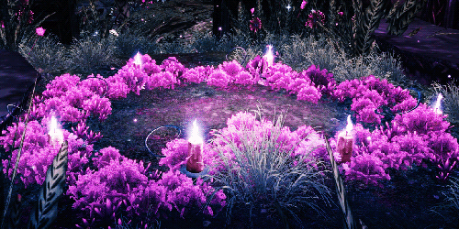
স্বাগতম

Slide 2
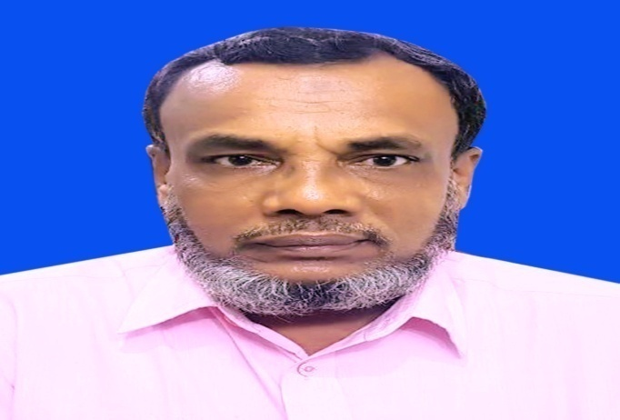
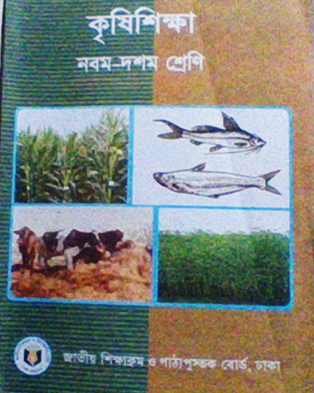
শিক্ষক পরিচিতি
পাঠ পরিচিতি
মোঃআমির হোসেন
প্রধান শিক্ষক
পাল্লা মাহবুব আদর্শ উচ্চ বিদ্যালয়
পাল্লা –চাটখিল –নোয়াখালী ।
মোবাইল – ০১৩০৯১০৭২৬১
কৃষিশিক্ষা
নবম-দশম শ্রেণি
প্রথম অধ্যায়
ভূমিক্ষয় ও ক্ষয়রোধ
তৃতীয় পরিচ্ছেদ

Slide 3
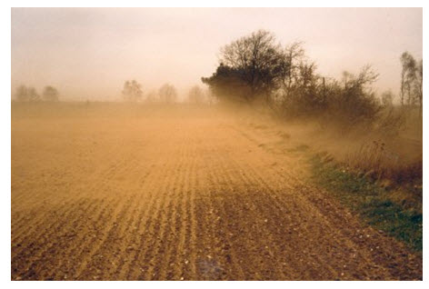
নিচের ছবি গুলো লক্ষ্য করঃ
ছবিতে তোমরা কি দেখতে পাচ্ছো ?

Slide 4
ভূমিক্ষয় ও ক্ষয়রোধ

Slide 5
এ পাঠ শেষে শিক্ষার্থীরা -----
১। ভুমিক্ষয় কাকে বলে লিখতে পারবে ;
২। ভুমিক্ষয় এর প্রকারভেদ বলতে পারবে ;
৩। ভুমিক্ষয়ের ক্ষতির বিভিন্ন দিক উল্লেখ করতে পারবে;
৪। ভুমিক্ষয়ের কারণ বর্ণনা করতে পারবে ;
৫। ভূমিক্ষয়রোধের কার্যকরী উপায়সমূহ ব্যাখ্যা করতে পারবে ।

Slide 6
ভূমিক্ষয় কাকে বলে ?
বিভিন্ন কারণে জমির মাটির উপরিভাগ হতে মাটির কণা চলে যাওয়াকে ভূমিক্ষয় বলে ।

Slide 7
ভূমিক্ষয়ের প্রকারভেদ
ভুমিক্ষয়
প্রাকৃতিক ভূমিক্ষয়
মনুষ্য কর্তৃক ভূমিক্ষয়
বৃষ্টিপাত জনিত ভূমিক্ষয়
বায়ুপ্রবাহ জনিত ভূমিক্ষয়
আস্তরণ ভুমিক্ষয়
রিল ভূমিক্ষয়
নালা বা গালি ভূমিক্ষয়
নদী ভাঙন

Slide 8
একক কাজ
ভূমিক্ষয় কাকে বলে ?
বিভিন্ন কারণে জমির মাটির উপরিভাগ হতে
মাটির কণা চলে যাওয়াকে ভূমিক্ষয় বলে ।

Slide 9
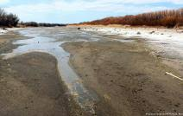
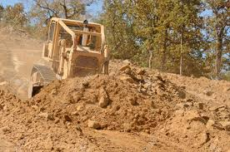
বিভিন্ন প্রকার ভূমিক্ষয়:
প্রাকৃতিক ভূমিক্ষয়
মনুষ্য কর্তৃক ভূমিক্ষয়

Slide 10
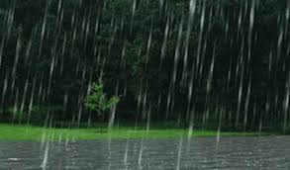
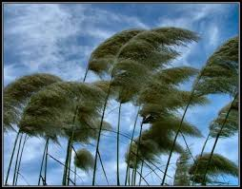
প্রাকৃতিক ভূমিক্ষয়ের শ্রেণিবিভাগ
বৃষ্টিপাতজনিত ভূমিক্ষয়
বায়ুপ্রবাহজনিত ভূমিক্ষয়

Slide 11
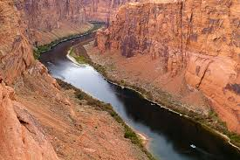
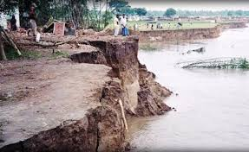
আস্তরণ ভূমিক্ষয়
বৃষ্টিপাত জনিত ভূমিক্ষয়
নালা বা গালি ভূমিক্ষয়
রিল ভূমিক্ষয়
নদী ভাঙন

Slide 12
বৃষ্টি বা সেচের পানি উচুস্থান থেকে ঢাল বেয়ে জমির উপর দিয়ে নিচের দিকে প্রবাহিত হয় তখন জমির উপরিভাগের নরম ও উর্বর মাটির কণা কেটে পাতলা আবরণ বা আস্তরনের মত চলে যায়।
আস্তরণ ভূমিক্ষয়

Slide 13
প্রচুর বৃষ্টিপাতের ফলে পানি বেশি হলে জমির ঢাল বরাবর লম্বাকৃতির রেখা সৃষ্টি হয় । এই রেখা কালক্রমে দৈর্ঘ্য ও প্রস্থে বড় হতে থাকে ।
রিল ভূমিক্ষয়

Slide 14
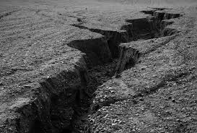
রিল ভুমিক্ষয় থেকে নালা বা গালি ভূমিক্ষয়ের উদ্ভব । দীর্ঘকাল ধরে রিল ভূমিক্ষয়ের ফলে এর ছোট ছোট নালাগুলো বড় হতে থাকে । এ সময় এগুলো নর্দমা বা ছোট নদীর মত দেখায় ।
নালা বা গালি ভূমিক্ষয়

Slide 15
বর্ষার শুরু বা শেষে নদীতে প্রবল স্রোত সৃষ্টি হয় , এর ফলে নদীতীরের কৃষি জমি নদীগর্ভে বিলীন হয়ে যায় । চাঁদপুর , সিরাজগঞ্জ , গোয়ালনন্দ।
নদী ভাঙন

Slide 16
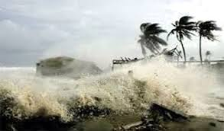
বায়ুপ্রবাহ জনিত ভূমিক্ষয়:
গতিশীল বায়ু প্রবাহ কর্তৃক এক স্থানের মাটি অন্যত্র বয়ে নেয়ার প্রক্রিয়াকে বাত্যাজনিত ভূমিক্ষয় বলে । যে সমস্ত এলাকা সমতল, তুলনামূলকভাবে গাছ পালা কম এবং বৃষ্টিপাতের পরিমাণ কম সে সব এলাকায় বাত্যাজনিত কারণে ভূমিক্ষয়ের প্রকোপ দেখা যায় ।

Slide 17
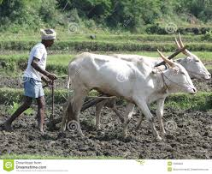
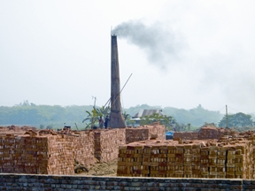
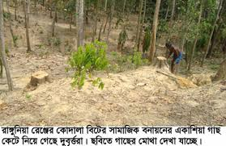
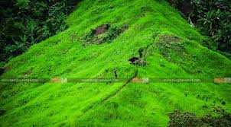
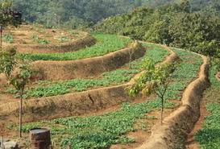
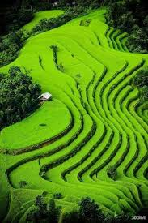
মনুষ্য কর্তৃক ভূমিক্ষয়:
ভুমিকর্ষন
বন উজাড়
জুম চাষ
কন্টোর পদ্ধতিতে চাষ

Slide 18
ভূমিক্ষয়ের ক্ষতির বিভিন্ন দিকঃ
১। মাটির উর্বরতার ব্যাপক অপচয় হয় ;
২। মাটির পুষ্টির অভাব দেখা দেয় ;
৩। নদী নালা হাওর বিল ভরাট হয়ে যায় ;
৪। ভুমিক্ষয়ের বিরাট অংশ নদীতে জমা হওয়ার ফলে গভীরতা কমে যায় ফলে নৌ চলাচলের বিঘ্ন ঘটে ;
৫। প্রবাদ আছে উর্বর মাটির ক্ষয় মানে সভ্যতার ক্ষয় ।

Slide 19
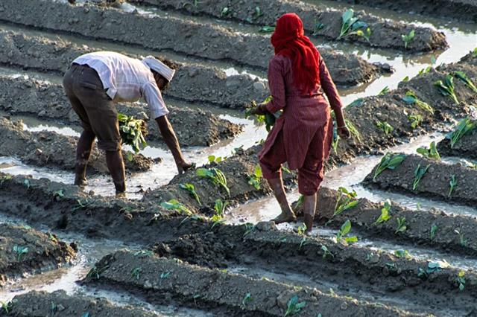
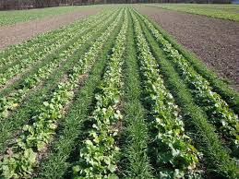
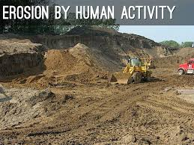
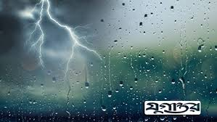
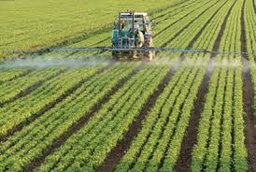
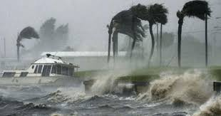
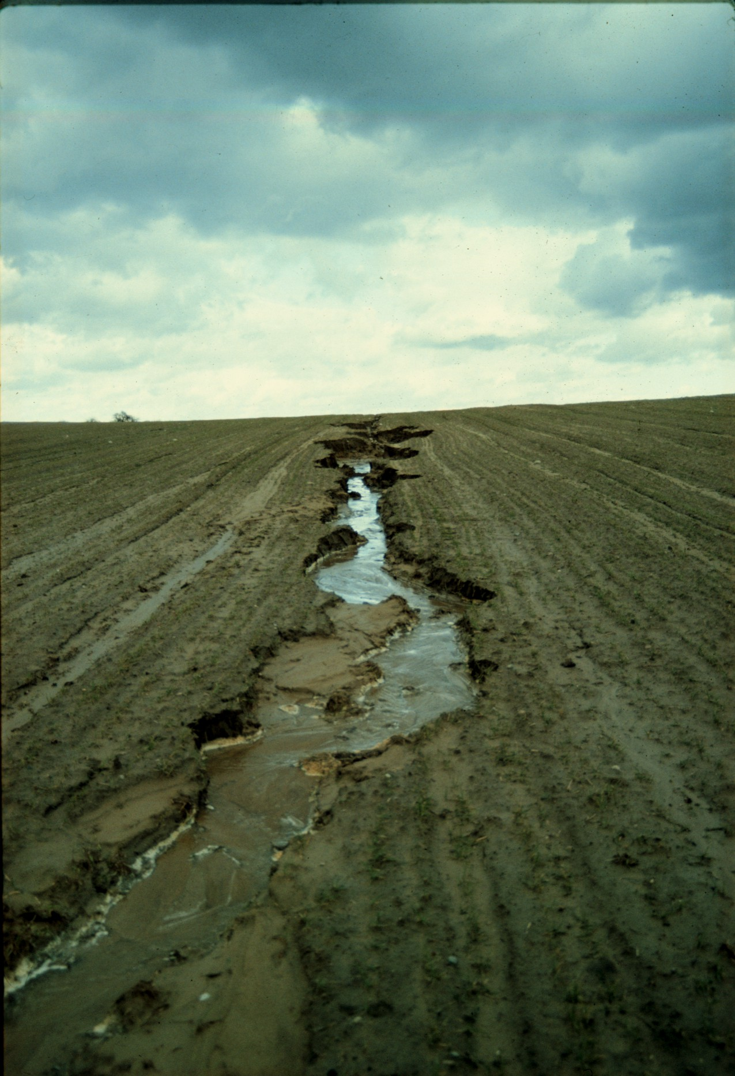
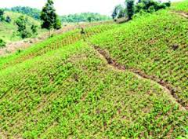
ভূমিক্ষয়ের কারণ
বৃষ্টিপাত
ভূমিঢাল
মাটির প্রকৃতি
শস্যের প্রকৃতি
ভূমিক্ষয়ের কারণ সমূহঃ
জমি চাষের পদ্ধতি
বায়ু
নিবিড় চাষ
মানুষের কার্যাবলি
অফ অন সিস্টেমে প্রতিটি নামের উপর ক্লিক করুন।

Slide 20
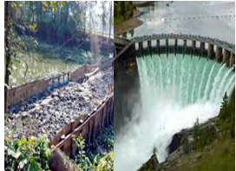
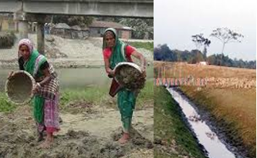
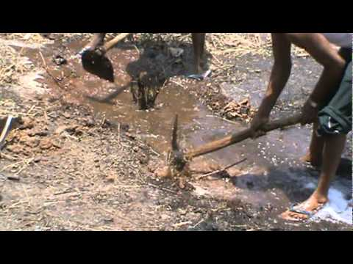
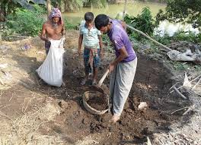
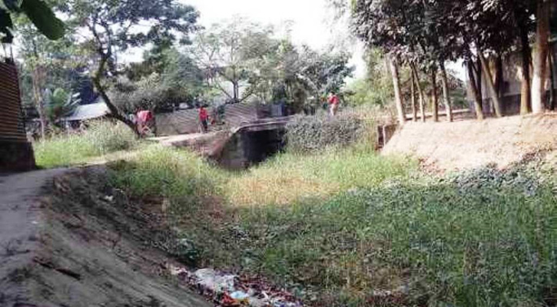
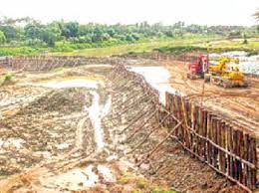
ভূমি ক্ষয়রোধের কার্যকরী উপায়সমূহঃ
পানি প্রবাহ হ্রাসকরণ
পানি নিস্কাশনের সুবন্দোবস্তকরণ
জমিতে জৈব পদার্থের পরিমাণ বৃদ্ধিকরণ
বাঁধ বা আইল দিয়ে পানিপ্রবাহ কমানো
সৃষ্ট ছোট নালা ভরাট করা
পাহাড়ের ধাপে ধাপে চাষ করা
কন্টোর পদ্ধতিতে চাষ করা
বড় নালার মধ্যে আগাছা জন্মানো
বেড়ার মধ্যে খড়কুটা ফেলে
অফ অন সিস্টেমে প্রতিটি নামের উপর ক্লিক করুন।

Slide 21
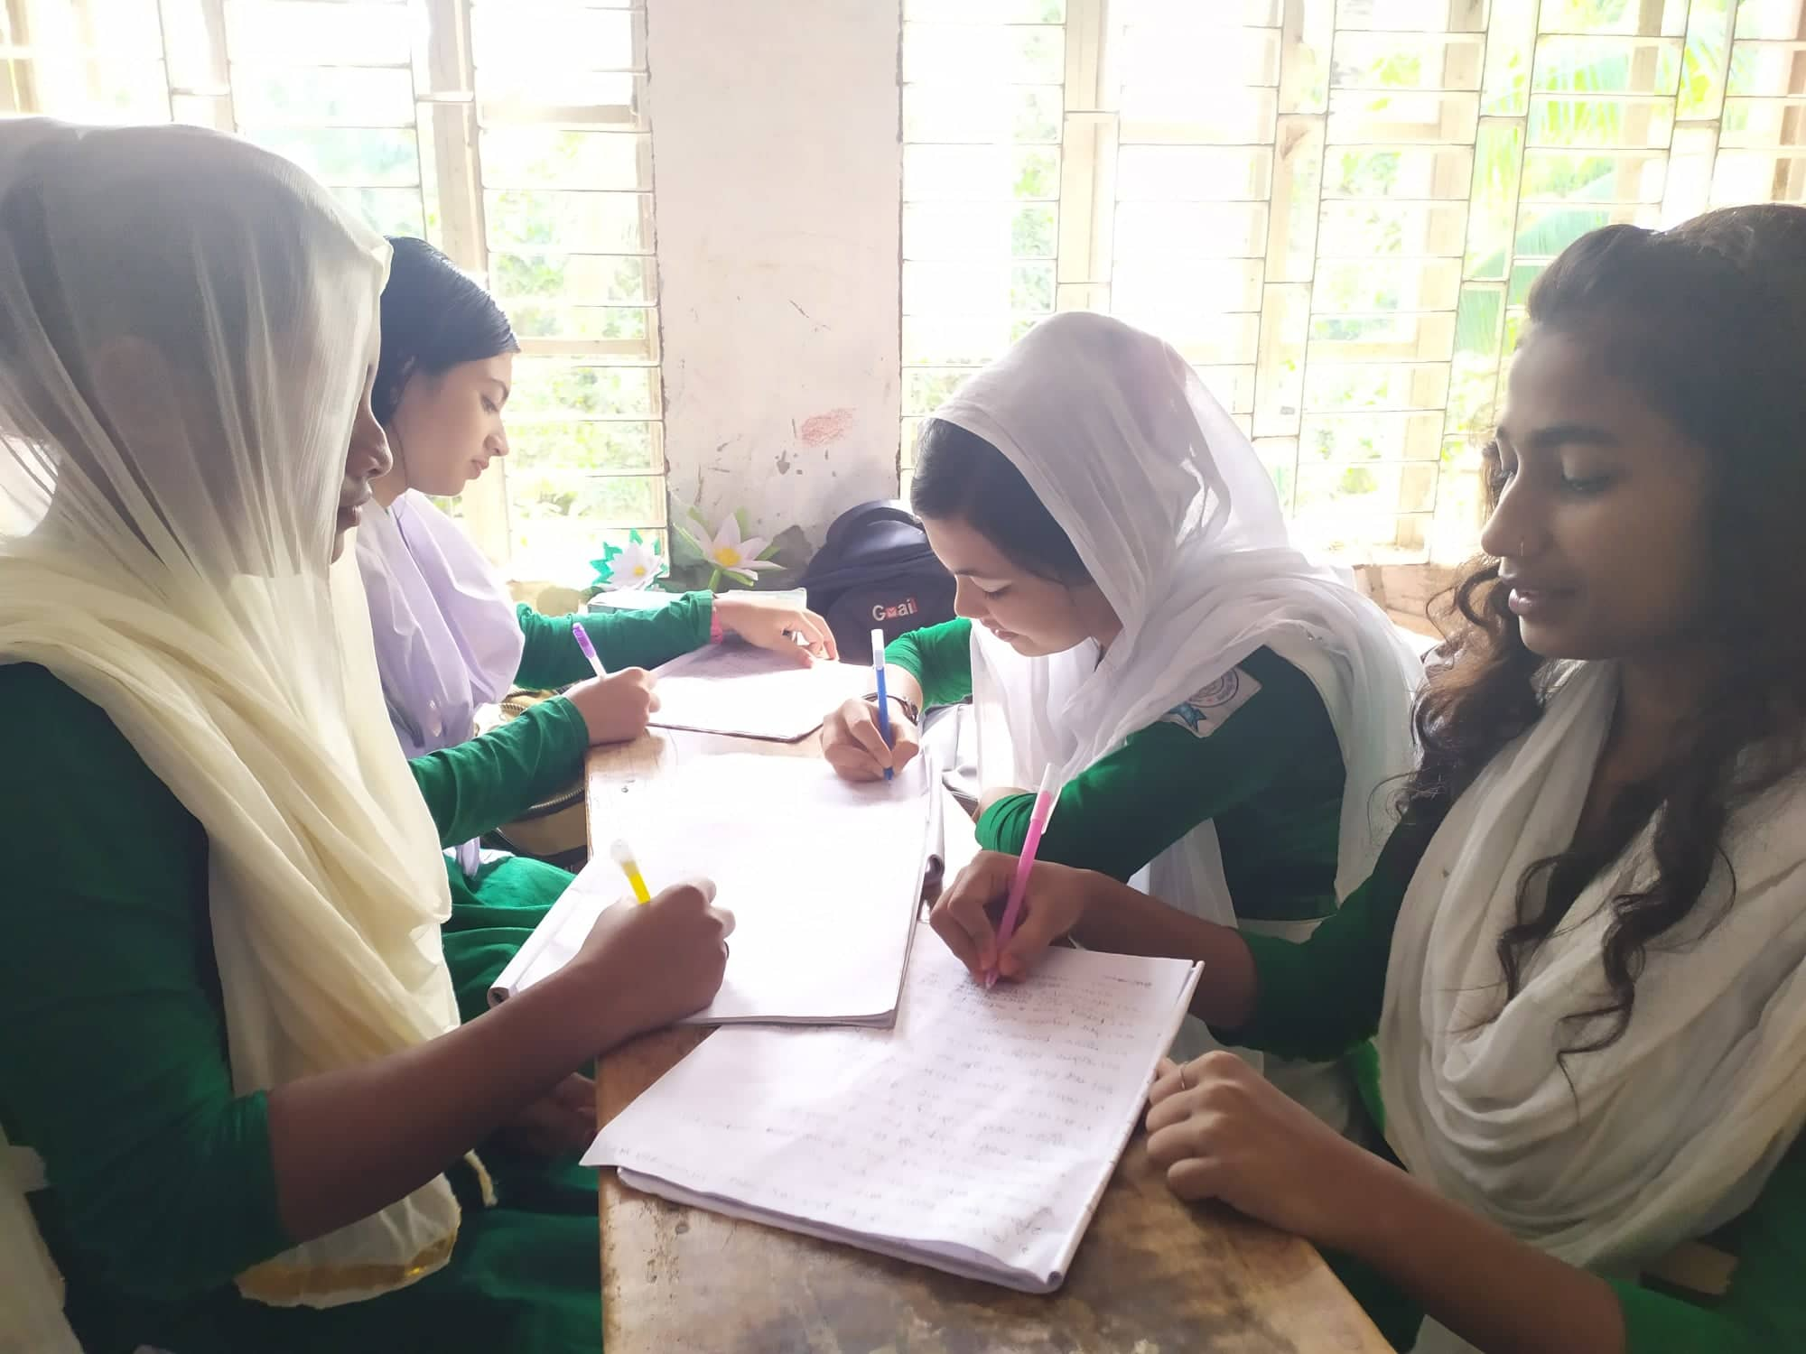
দলীয় কাজ
ভূমি ক্ষয় রোধের উপায় সমূহ লিখ।

Slide 22
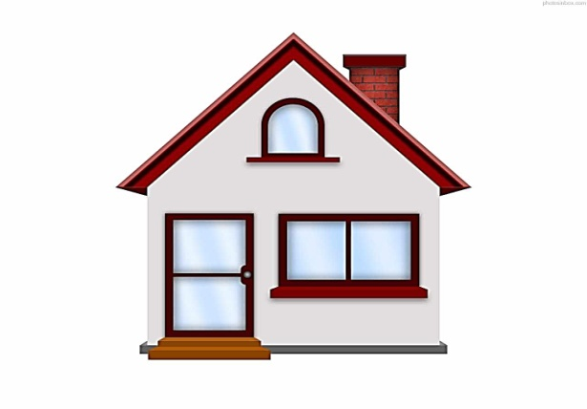
বাড়ির কাজ
নিজ এলাকায় ভুমিক্ষয়ের কারণ গুলো লিখ ।

Slide 23
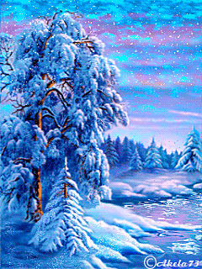
ধন্যবাদ

